Slide 1

Le coprocesseur hbase
Hassiba derrouiche

Slide 2
introduction
L'idée de HBase Coprocesseurs a été inspirée par les coprocesseurs BigTable de Google. Jeff Dean a donné une conférence à LADIS '09 , et a évoqué quelques idées de base sur les coprocesseurs, développés par Google pour amener l'informatique parallélisme à BigTable.

Slide 3
Les caractéristiques de Coprocesseurs big table
Le code arbitraire peut être exécuté sur chaque tablette du serveur de table
Interface d'appel de haut niveau pour les clients
Les appels sont adressés à des lignes ou à des plages de lignes et la bibliothèque cliente du coprocesseur les résout en emplacements réels.
Les appels sur plusieurs lignes sont automatiquement divisés en plusieurs RPC parallélisés.
Fournit un modèle très flexible pour la création de services distribués
Mise à l'échelle automatique, équilibrage de la charge, routage des demandes pour les applications

Slide 4
Définition
Les coprocesseurs HBase sont inspirés des coprocesseurs BigTable mais présentent des détails de mise en œuvre divergents. Ce que nous avons construit est un framework qui fournit une bibliothèque et un environnement d’exécution permettant d’exécuter le code utilisateur dans le serveur de région HBase et les processus maîtres. Les coprocesseurs de Google, par contre, sont situés dans le même emplacement que le serveur de la tablette, mais en dehors de son espace d'adressage. (HBase envisage également une option de déploiement de code de coprocesseur externe au processus du serveur.

Slide 5
L’utilité
Dans l’héritage multiple le coprocesseur rendre un model d’extention plus MIXIN et plus flexible.
la nouvelle fonctionnalité Coprocesseurs de HBase, une structure pour les extensions flexibles et génériques, ainsi que pour le calcul distribué directement dans les processus du serveur HBase.
présentent des détails de mise en œuvre divergents.
Les coprocesseurs peuvent être chargés globalement sur toutes les tables et régions hébergées par le serveur de région. Celles-ci sont appelées coprocesseurs système. ou l'administrateur peut spécifier quels coprocesseurs doivent être chargés dans toutes les régions pour une table, table par table
Afin de permettre une flexibilité suffisante pour les comportements de coprocesseur potentiels, le cadre fournit deux aspects différents de l'extension. L’un est l’observateur, qui sont comme des déclencheurs dans les bases de données classiques, et l’autre est le noeud final, les noeuds finaux RPC dynamiques qui ressemblent à des procédures stockées.

Slide 6
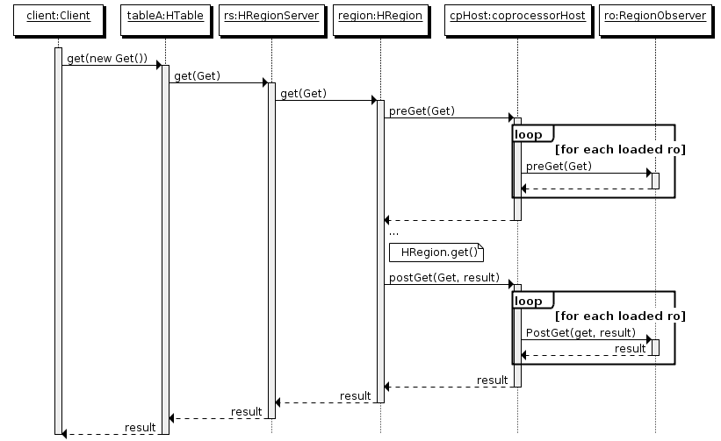
diagramme de séquence

